Slide 1
STRES VE ÖFKE YÖNETİMİ
Uzman Psikolog
Lütfi YAPICI

Slide 2
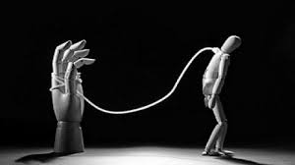
ÖFKE
Elde edilmek istenen nesneye,
Ulaşılmak istenen amaca ulaşılamadığında yada
İhtiyaçların giderilmesi engellendiğinde,
Yapılan işlerde sürekli aksilik çıktığında,
İşler yolunda gitmediğinde yaşanan
doğal herkes tarafından yaşanan bir duygudur.

Slide 3
Öfke Nasıl Oluşur?
Öfke Duygusunun Temelinde;
Mükemmeliyetçilik,
Diğerleri tarafından onaylanma arzusu
Kendini ispatlama isteği
Çevrenin gözündeki konumunun değişmemesi düşünceleri yatabilmektedir.

Slide 4
Öfke Nasıl Oluşur?
Engellenme
Dürtüsellik (derinlemesine düşünme eksikliği, kısa cevap eşiği, istemli bir biçimde verilen cevabı erteleme veya engelleme güçlüğü ve dikkat sorunu)
Saldırı
Düşük Benlik Saygısı
Rahatsız Edilme
Öfkenin ortaya çıkmasına bağlı olan durumlardır.

Slide 5
Öfkenin İfadesi
Öfke Kontrolü
Diğerleriyle ilişkilerinde öfke kontrolü ve sakinleşmede izlediği yol, uyum
deneyimleridir.
Enerji verir, acıyı engeller,
Kaygıyı dış çatışmalara çevirerek ego tehdidine karşı savunma oluşturur,
Olumsuz duyguların aktarılmasına yardımcı olur
ve stresle başa çıkmada etkilidir.

Slide 6
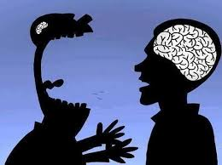
Öfkenin İfadesi
Saldırganlık İçermeyen Boyut
Öfke kontrolü ( öfkenin sakin, sabırlı bir biçimde kontrol edilmeye çalışılması),
Mola verme (kişinin bir süre kendini soyutlayıp, sakinleşmeyi beklemesi)
Karşılıklı iletişim (anlaşmazlık yaratan konuyu çözümlemek için karşıdakini dinlemek)

Slide 7
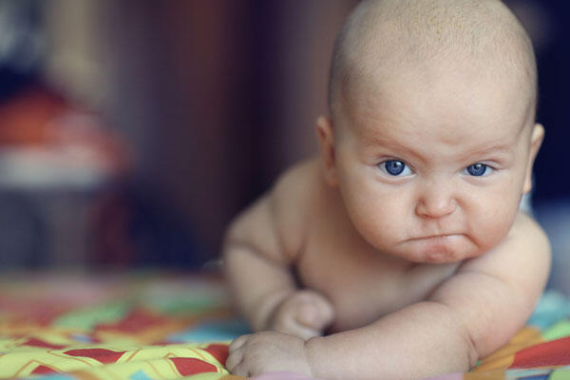
Öfkenin İfadesi
Bebekler öfkelerini, kol sallayarak, nesneleri fırlatarak yada tekme atarak gösterirken
3 yaşında kadar öfke nöbetlerinin arttığını
3 yaş sonrası çocuğun dil gelişimi ile öfkenin azalması işlevselliğini göstermekte
Dilin öfke nöbetleri üzerinde etkisinden çok bebeklerin dış dünyayı taklit ettikleri daha önemli görülmektedir.

Slide 8
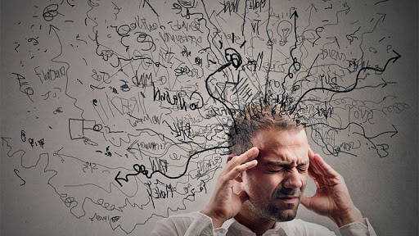
Öfkeyi Yönetebilmek
1-Öfkenin Kabulü
Öfke ile baş etmede ilk olarak kişi öfkesini kabul edip bunu kendine itiraf etmeli

Slide 9
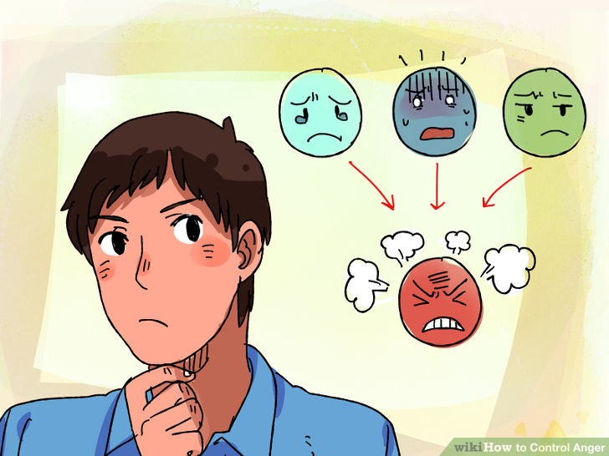
Öfkeyi Yönetebilmek
2-Öfkenin Kaynağını Bulmak
Öfke çok güçlü, kişiye zarar verecek insanlara yönelik olduğunda, kendisine başka kaynaklar aramaya başlar. Buna «yer değiştirme» denir.

Slide 10
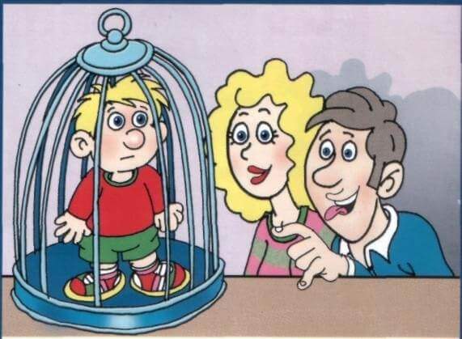
Öfkeyi Yönetebilmek
3-Neden Öfkelendiğini Anlamak
Örneğin, bazı kişilerin polislere karşı duydukları öfkenin altında çocukluk çağlarından başlayan otoriteye karşı birikmiş bir öfke duygusu saklı olabilmektedir

Slide 11
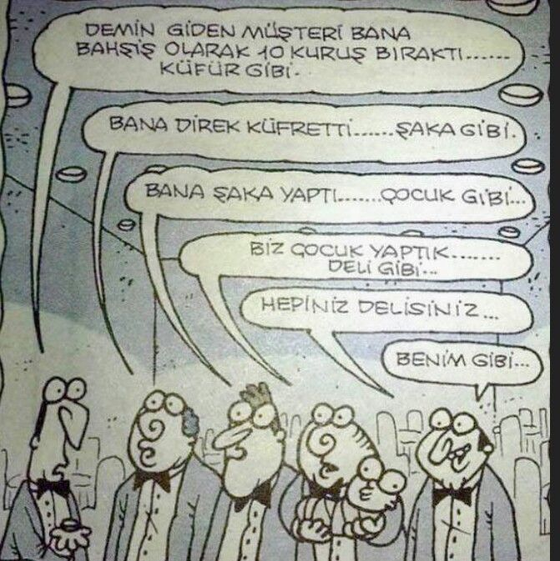
Öfkeyi Yönetebilmek
4-Öfkeyle Gerçekçi Biçimde Mücadele Etmek
Karşıdaki kişi ne kadar kışkırtıcı da olsa sakinliği korumak
Bir saldırı ya da silahlı tehdit durumları ile karşılaşıldığında istenileni vererek kişiyi öfkelendirmekten kaçınmak

Slide 12
Öfkeyi O Anda Kontrol Etmek
1-Öfkelendiğinin Farkına Vardığında Mola Ver
Bir duruma hemen tepki vermen gerekmediğini unutma.
10’a kadar sayabilirsin,
Bulunduğun ortamı değiştirebilir,
Yürüyüş yapabilir,
Birini arayabilirsin

Slide 13
Öfkeyi O Anda Kontrol Etmek
2-Kendine Öfkeli Hissetmek İçin İzin Ver
Öfkeni yaşamak için kendine izin vermek için,
Vücudundaki yerini saptamayı düşün.
Öfkeni midende mi hissediyorsun?
Yoksa sıkılı yumruklarında mı?

Slide 14
Öfkeyi O Anda Kontrol Etmek
3-Derin Nefesler Alıp Ver
Derin nefes alıp verme, meditasyonun en önemli adımlarından biridir
Duygularını kontrol etmeye katkıda bulunabilir.
Kontrolü tekrar ele aldığını hissedene kadar nefes alıp vermeye devam et.

Slide 15
Öfkeyi O Anda Kontrol Etmek
4- İyi Hissettirecek Bir Yer Hayal Et
Bir bahçe,
Sessiz bir orman,
Issız bir ada,
Deniz kıyısı,
Hayali bir ülke

Slide 16
Stres
Tehdit edici veya zor duruma karşılık kişinin fiziksel ve ruhsal durumundaki değişimdir.

Slide 17
STRES
Eustress(yapıcı)
Motive sağlayan yeterli stres düzeyidir. Stres insanların hedeflerine ulaşmalarına yardım edebilir ve zorlayıcı durumlara karşı itici güç olabilir.
Distress(yıkıcı)
Olumsuz olarak kabul edilen stresörlere karşılık bir tepkidir. Stresörlerin etkileri uzun ve güçlü olduğunda öldürücü durumlara sebep olabilir.

Slide 18
Stresi,
Genel Adaptasyon Sendromu ile açıklayacağız.
Bunlar:
Alarm Reaksiyonları (Stres öncesi belirtiler)
Dayanma Safhası
Bitkinlik Safhası

Slide 19
Bitkinlik safhası
Stres verici olay çok ciddi ise ve uzun sürerse organizma tükenir, artık organizmada geri dönüşü olmayan izler bırakır.
Dayanıklılık safhası
Organizma yüz yüze olduğu stres verici duruma karşı direncini yükseltir. Bu dönemi başarı ile aşarsa beden normale döner, başarısız olursa beden kuvvetten düşer.
Alarm Reaksiyonu
Bu dönem, organizmanın dış uyaranı stres olarak algıladığı durumdur. Organizma mücadele ederek ya da kaçarak stresten korunmaya çalışır.

Slide 20
Stresin Olumsuz Etkileri
Fiziksel Olarak:
Hazımsızlık Astım
Yorgunluk Kalp-damar hastalıkları
Baş ağrıları Kalp krizleri
Cilt bozuklukları Felçler
Yüksek Tansiyon Kanserler
Ülser/ Gastrit Ölüm

Slide 21
Stresin Olumsuz Etkileri
Duygusal Açıdan:
Kaygı
Depresyon
Ruhsal durumun hızlı ve sürekli değişmesi
Öfke patlamaları
Gerginlik
Özgüven azalması
Kolay kırılabilirlik
Duygusal olarak tükendiğini hissetme

Slide 22
Stresin Olumsuz Etkileri
Zihinsel Açıdan:
Konsantrasyon ve
Karar vermede güçlük,
Unutkanlık,
Zihin karışıklığı,
Aşırı derecede hayal kurma,
Tek bir fikir veya düşünceyle meşgul olma,
Mizah anlayışı kaybı,
Düşük verimlilik,
İş kalitesinde düşüş,
Hatalarda artış,
Muhakemede zayıflama.

Slide 23
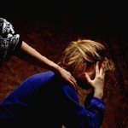
Stresin Olumsuz Etkileri
Sosyal Açıdan:
İnsanlara karşı güvensizlik
Başkalarını suçlamak
Randevulara gitmemek
İnsanlarda hata bulmaya çalışmak
İnsanları sözle rencide etmek
Haddinden fazla savunmacı tutum
Bir çok kişiye birden küs olmak

Slide 24
Stresle Baş Etmede Etkisiz Yollar
Uygun Olmayan Davranışlar:
Saldırganlık: Ufak pürüzleri büyütme, karşımızdakini yanlış (farklı) anlayıp parlama, kırıcı olma şeklinde gösterilen durumlar bizi yalnızlığa iteceğinden bu da stresi tetikler.
İçe kapanma: Strese tepki olarak geri çekilip içe kapanan, sorunu çözemeyeceği kadar büyük sanan kişiler, karşıdaki kişide öfke ve sıkıntı yaşatabileceğinden bu sefer ilişkilerde sıkıntı oluşturur.

Slide 25
Uygun Olmayan Davranışlar:
Alkol ve sigara bağımlılığı: İlk etkileri vücuda rahatlama hissi verse de zararı düşünüldüğünde büyük bir kayıp ve kaçıştır.
4. Kötü beslenme: Aşırı yemek yemek insanı rahatlatıp sıkıntılardan uzaklaştırıyormuş gibi görünse de alınan fazla kilolar ayrı bir stres kaynağı haline dönüşebilir. Bunun aksine yemek yemeyi kesme davranışı da vücuda bir zulüm olacağından stresi daha da artırır.

Slide 26
Stresle Baş Etmede Etkisiz Yollar
Savunma Mekanizmaları
Kaçma Davranışı: Sorunun çözümü yerine sorundan uzaklaşmak, görmezden gelmek sorunu kat be kat zorlaştıracaktır.
Yansıtma: Sorunun oluşumunda, sadece başka insanların etkisi olduğunu düşünür ve onları suçlarsak eğer, bu sadece bize bir kaçış sağlar sorunu çözmez aksine zorlaştırır.

Slide 27
Savunma Mekanizmaları
İnkar: Problemin oluşumunda etkisi olduğu halde tamamen haklı olduğunu iddia etmek sorunun çözümünü zorlaştıracaktır.
4. Bastırma: Sorunun çözüldüğüne dair etrafına olumlu davranan ama içinde onu çözmeden saklayan kişi, içindeki sıkıntının birikmesine ve stres kaynağı oluşmasına neden olur.

Slide 28
Savunma Mekanizmaları
Mantığa Bürüme: Bireyin karşılaştığı olaylarda gerçeklerden kaçarak, olayın aslından uzaklaşarak mantıklı nedenler uydurmasıdır.
6. Yön Değiştirme: Tepkiyi asıl hedefe ya da asıl kişiye değil de başka bir hedefe ya da başka bir kişiye yöneltmek

Slide 29
İş Yerinde Strese Neden Olan Etkenler
İçe dönük kişilerde stresin daha fazla olduğu söylenebilir.
İş yerinde psikolojik taciz(mobbing) iş stresini artırmaktadır.
Aşırı iş yükünün kişilerde stres oluşturduğu söylenebilir. Bunun yanında yetersiz iş yükü de stres oluşturmaktadır.
Çalışanın iş yerindeki rol belirsizliği ve rol çatışması da iş stresine neden olmaktadır.
İş-Aile yaşamı arasındaki çatışmanın da strese neden olduğunu söyleyebiliriz.
Kişinin kendine güvensizliği stresi artıran bir başka faktördür.

Slide 30
Stresin Örgüte Etkileri
Çalışanların yoğun strese maruz kalmaları sonucunda
Yöneten ve yönetilenler arasında uyumsuzluk
Çalışanlarda tatminsizlik ve moral kaybı
Örgütte kalite, üretim ve verimlilik sorunu

Slide 31
STRESLE BAŞ ETMEDE ETKİLİ YOLLAR
Çevresel Faktörlere Karşı Etkili
Beyin Üzerinde Etkili
Beden Üzerinde Etkili

Slide 32
STRESLE BAŞ ETMEDE ETKİLİ YOLLAR
Çevresel
Faktörlere
Karşı
Etkili
Yollar
Gün içerisinde yapılacak olan işlerinizi yazılı olarak düzenlemek
İşleri uygun kişilere paylaştırmak
Gerekirse telefonda hatırlatmalar oluşturmak
Zaman Planlaması Yapmak

Slide 33
STRESLE BAŞ ETMEDE ETKİLİ YOLLAR
Çevresel
Faktörlere
Karşı
Etkili
Yollar
1-)Problemin Tanımlanması: Problemi iyi tanımak için; kişinin kendini, davranışlarını, heyecanlarını, problem durumla ilgili çevresini değerlendirmesi, problematik durumu açığa kavuşturma, hedeflerin, beklenti ve çatışmaların farkında olması gerekir.
2-)Seçeneklerin Oluşturulması:
3-)Karar Verme:
Problem Çözme Teknikleri
4-)Değerlendirme:

Slide 34
STRESLE BAŞ ETMEDE ETKİLİ YOLLAR
Çevresel
Faktörlere
Karşı
Etkili
Yollar
1-)Problemin Tanımlanması:
3-)Karar Verme:
Problem Çözme Teknikleri
4-)Değerlendirme:
2-)Seçeneklerin Oluşturulması: Seçenekleri oluştururken değerlendirme yapmaktan kaçınmalı, özgür zihinsel aktiviteye önem vermeli, önerilen seçenekleri geliştirmek veya türevleri oluşturulmalıdır.

Slide 35
STRESLE BAŞ ETMEDE ETKİLİ YOLLAR
Çevresel
Faktörlere
Karşı
Etkili
Yollar
1-)Problemin Tanımlanması:
2-)Seçeneklerin Oluşturulması:
3-)Karar Verme: Bireyin, olasılıkları doğru değerlendirebilmeyi, kararlarının yararlı yönlerini değerlendirebilmeyi, değişik seçeneklerin sonuçlarını değerlendirebilmeyi yapabilmesi gerekir.
Problem Çözme Teknikleri
4-)Değerlendirme:

Slide 36
STRESLE BAŞ ETMEDE ETKİLİ YOLLAR
Çevresel
Faktörlere
Karşı
Etkili
Yollar
1-)Problemin Tanımlanması:
2-)Seçeneklerin Oluşturulması:
3-)Karar Verme:
Problem Çözme Teknikleri
4-)Değerlendirme: Sorun çözmenin son aşamasında seçilen eylem yerine getirildikten sonra olur ve gerçek sonucu değiştirmek için düzenlenmiştir. Bu aşama olmaz ise birey sıkıntıları için doğru çözümler keşfetmek yerine hareket yönü belirsiz bir performansta ısrar edebilir.

Slide 37
STRESLE BAŞ ETMEDE ETKİLİ YOLLAR
Beden Üzerinde Etkili Yollar
Egzersiz Yapmak
Stres karşısında aşırı tepki vermeyi azaltır.
Bu uyanıklık ile stres seviyesi düşer.
Kişinin özgüveni ve benlik saygısı artar.
Bedeni stres hormonlarından arındırır.
Egzersizle birlikte bedende aniden yüksek düzeyde bir uyanıklık oluşur.
Kaygı ve gerginliğin azaldığı görülür.

Slide 38
STRESLE BAŞ ETMEDE ETKİLİ YOLLAR
Beden Üzerinde Etkili Yollar
Beslenme Alışkanlıkları
Kahve
Çikolata
B ve C vitamini eksikliği
Kolalı İçecekler
Çay

Slide 39
STRESLE BAŞ ETMEDE ETKİLİ YOLLAR
Beden Üzerinde Etkili Yollar
Gevşeme Egzersizleri, Meditasyon, Yoga
Sistematik Gevşeme
Vücudun kasılma ve gevşemesini öğrenme
Stresli durumlarda otomatik olarak vücudu gevşetme
Vücut ağrılarından arınma
Nefes almayı öğrenme

Slide 40
BEYİN ÜZERİNDE ETKİLİ YOLLAR
Benlik Algısının Olumlu Olması
Kişinin kendi kendine söylediği olumsuz sözler, o olaylar sırasında hissedilen gerginliği arttırmaktadır.
Kişinin kendi kendine yaptığı olumsuz içerikli konuşmalar, zaman geçtikçe otomatikleşir ve olumlu bir içerik ile kolayca yer değiştiremez.
Stresle dolu olmasını beklediğiniz bir duruma girmeden önce kendinizi buna hazırlayın.
Geçmişte çözümlediğiniz benzer bir olayı düşünün ve kendinizi hareketlendirin.
Geçmişte yaşadığınız hoşunuza giden bir yer, kişi, olay, anı düşünün ve mutluluğu ve kendinize olan güveninizi hissedin.
Çözümlediğiniz bir olaydan sonra kendinizi söz veya başka bir şeyle ödüllendirin.

Slide 41
Olumlu-Olumsuz Düşünce Örnekleri
BEYİN ÜZERİNDE ETKİLİ YOLLAR
Olumsuz:
“Affedilemez, düzeltilemez bir hata yaptım, ben beceriksizin tekiyim, hep aynı hatayı yapıyorum bu lanet üzerime yapıştı”
Olumlu:
“Hata yapmış olabilirim herkes hata yapabilir. Başıma en kötü ne gelebilir ki. Yaptığım hatayı konuşup düzeltmeye çalışacağım ve üzerinde uğraşacağım. Arkadaşım benim uğraştığımı görürse memnun bile olabilir.

Slide 42
Olumlu-Olumsuz Düşünce Örnekleri
BEYİN ÜZERİNDE ETKİLİ YOLLAR
Olumsuz:
“İlişkiyi yürütemedim, Asla iyi giden bir ilişkim olmayacak, ben çok aptalım. Hep aynısını yapıyorum.”
Olumlu:
“Daha önce iyi giden ilişkilerim oldu. Bu ilişkim kötü gitmiş olabilir, ilişkinin kötü gitmesi sadece benimle ilgili değil. Kötü giden bir ilişkinin geleceği belirleme gücü yoktur. Yeni ilişkilerim olabilir. ”

Slide 43
BEYİN ÜZERİNDE ETKİLİ YOLLAR
Etkili İletişim
Sorunları çözmek adına tamamen sakinleştiğimizde tartıştığımız kişi ile konuşmak işe yarayabilir.
Stresli olacağını tahmin ettiğiniz bir duruma girmek üzereyken korku, kaygı üzerinde yoğunlaşmak yerine dikkatinizi elde etmek istediğiniz sonuca yoğunlaştırınız.
Sorunu çözmek için karşınızdaki kişiyle konuşurken “sen” li cümleler yerine “ben” li cümleler tercih edilmelidir.
“Sen” li cümle “Ben” li cümle
Yeterince açık konuşmuyorsun Söylemeye çalıştığın şeyi anlamıyorum
Bana doğru söylemiyorsun Bana doğruyu söylemediğini düşünüyorum

Slide 44
BEYİN ÜZERİNDE ETKİLİ YOLLAR
Kendinizi rahatlatacak bir yer seçin hayalinizde. Burası bir sahil ise kumların üzerine uzandığınızda güneşin sıcaklığını denizin kokusunu hissetmeye çalışın.
Eğer isteğiniz duruma özgü bir rahatlama ise; mesela havuza girmeden çok iyi bir yüzücü olduğunuzu hayal ederseniz öncesinde kötü senaryolar kurmazsınız.
İmajinasyon (Zihinde Canlandırma)

Slide 45
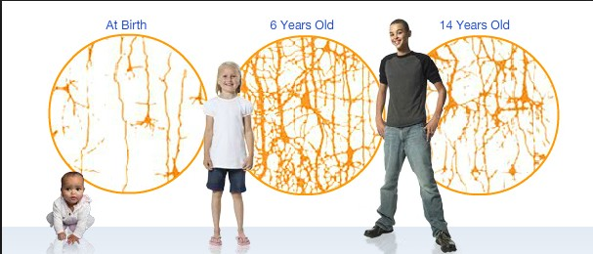
BEYİN ÜZERİNDE ETKİLİ YOLLAR
NöroPlastisite

Slide 46
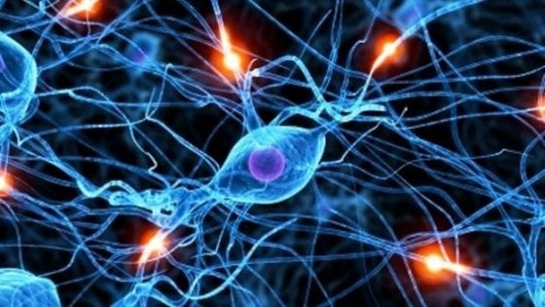
BEYİN ÜZERİNDE ETKİLİ YOLLAR
Dışsal Uyaranlar
Egzersiz
Yeni Şeylere Açık Olma
Monoton Yaşamdan Uzaklaşma
Alternatif Oluşturma
Yeni kişilerle tanışma
Beyin Plastisitesi

Slide 47
BEYİN ÜZERİNDE ETKİLİ YOLLAR
Belirsizlikle Barışmak
Egosantrik Düşünce: İnsan türünün dünyanın kendisi için yaratıldığı düşüncesi,
Benmerkezcilik
Bu düşünceye göre merkezde olan birey dünyadan alacaklı gibi düşünür, beklentilerinin istediği gibi karşılanması gerektiği düşüncesindedir.
Olanı olduğu gibi görmeye çalışmaz, olmasını istediği gibi görmek ister.
Belirsizliği kabul etmediğimizde, protesto etmeye başlarız. (Bu ilişki böyle
bitmemeliydi, bugün bu görüşmem iptal olmamalıydı vb.)
Belirsizliği hayatta bir istisna değil bir kaide olarak görmemiz gerekli

Slide 48
BEYİN ÜZERİNDE ETKİLİ YOLLAR
Kaygının Kabulü
Kaygı bir canavar gibidir. Kaygı kabullenilmediğinde beraberinde başka kaygıları da yanında getirir.
Kaygı kaçıp kurtulunması gereken bir şey değildir. Kaçtığımız zaman zihinsel ve beden rahatsızlıklarına sebep olur.
Kaygı ile yüzleşmek onu kabul etmemizde önemlidir. Onu görmezden gelmeye çalışmak sorunu çözmez. Sonuca değil sürece odaklanmak önemlidir.
Kaygının kabulü, tepkilerimizi normalleştime ile başlar. Herkes kaygı yaşadığında aynı belirtileri gösterir.
Kaygı bedenimizin ve zihnimizin kontrolünü ele geçirir. Bedenimizde ve zihnimizde yaşananların olup bitmesine izin vermemiz hatta kaygımızla konuşmamız gerekir.

Slide 49
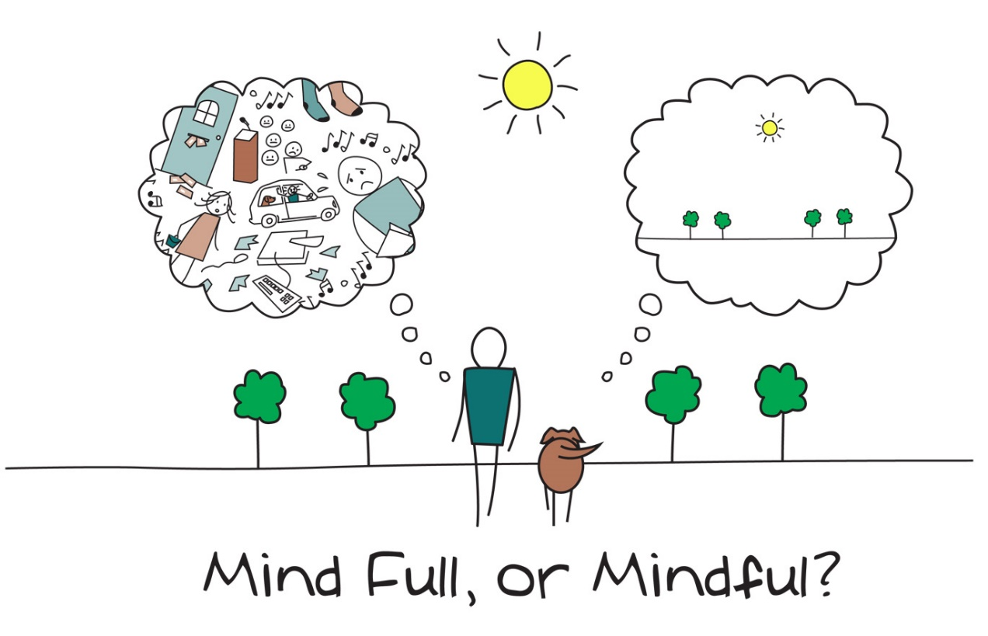
BEYİN ÜZERİNDE ETKİLİ YOLLAR
Bilinçli Farkındalık (Mindfulness)
Bilinçlilik bireyin hayatında yer alan sıkıntı ve acı veren duygularını kabullenmesini sağlayan fakat onlara kapılmasına ve sürüklenmesine izin vermeyen bir farkındalıktır

Slide 50
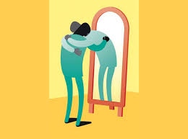
BEYİN ÜZERİNDE ETKİLİ YOLLAR
Öz-şefkat
Öz şefkat bireyin kusursuzluğa sahip olmadığını ve hatalarının olabileceğini
kendisine hatırlatmasını ve işlerin yolunda gitmediği durumlarda bile kendisine
destek sağlamayı sürdürmesini gerektirir

Slide 51
BEYİN ÜZERİNDE ETKİLİ YOLLAR
Paradoksik Niyet
SAKIN PEMBE BİR FİLİ DÜŞÜNME
SAKIN 3 GÖZLÜ BİR KEDİ DÜŞÜNME

Slide 52
BEYİN ÜZERİNDE ETKİLİ YOLLAR
Paradoksik Niyet
Korkunun, korkulan şeyi yarattığı ve aşırı niyetin, arzulanan şeyi imkansızlaştırdığı gerçeğine dayanmaktadır.
(Bir şeyden ne kadar kaçınırsanız o kadar onun etkisinde kalırsınız; o kaçınmak istediğiniz şeyi ne kadar arzularsanız o kadar da ondan uzaklaşmış olursunuz)

Slide 53
BEYİN ÜZERİNDE ETKİLİ YOLLAR
Paradoksik Niyet Örnekleri
Yalnız yürüdüğü zaman bayılmaktan korkan bir danışandan, yalnız yürüyerek bayılmak için çaba göstermesi
Yatağa yattığında uyumaya çalışmak yerine yatakta olabildiğince uyanık kalmaya çalışması
Bu profesöre öylesine kötü bir kağıt vereceğim ki, günlerce kafası karışacak! Kağıdı tam bir laf salatasıyla dolduracağım ve sorulara kesinlikle ilgisiz cevaplar yazacağım. Bu, onun meslek hayatında aldığı en aptalca kağıt olacak!

Slide 54
BEYİN ÜZERİNDE ETKİLİ YOLLAR
Paradoksik Niyet Örnekleri
Kapıyı on kere kontrol etmeye zorlanan kişi için, iki dakika içinde kapıyı kaç kere kontrol edebileceğini görmesini, yeni bir rekor kırmaya çalışmasını istemek
Ağladığını kimseye göstermek istemeyen kişi için, gözyaşlarının odasında birikerek göl oluşturduğunu hatta içinde balıklar yüzdüğünü görmesini istemek
Ellerinin titremesinden rahatsız olan kişi için, bilinçli olarak bir süre boyunca ellerini hızla titretmeye çalışmasını istemek

Slide 55
BEYİN ÜZERİNDE ETKİLİ YOLLAR
Paradoksik Niyet Örnekleri
Heyecanlandığında kalbinin hızla atmasını istemeyen kişi için, bir süre boyunca kalbini ne kadar hızlı atacağını isteyerek kalp çarpıntısı oluşturmaya çalışmak
Yüzünün kızaracağından endişe eden birisi için, makyajla yüzünü kızartıp kalabalığa çıkması yada bunu düşünmesi
Koltukaltının terleyeceği endişesi olan biri için, tshirtünü suyla ıslatıp kalabalığa girmesi gibi

Slide 56
KİTAP ÖNERİLERİ

Slide 57
KİTAP ÖNERİLERİ

Slide 58
KİTAP ÖNERİLERİ

Slide 59
FİLM ÖNERİLERİ

Slide 60
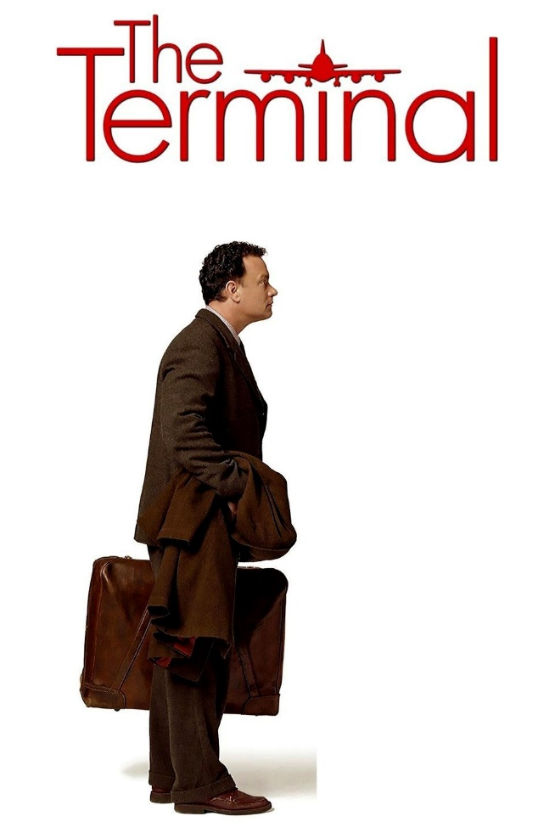
FİLM ÖNERİLERİ

Slide 61
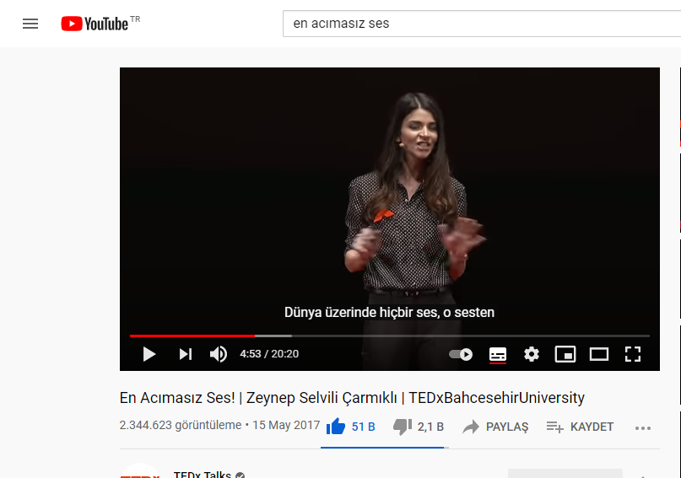
ÖZŞEFKAT HAKKINDA ÖNERİ VİDEO

Slide 62
Sonuna kadar sabırla dinlediğiniz için teşekkür ederim.

